Slide 1
온라인 쇼핑몰 관리 시스템
2팀
20191122 김준영
20191125 박형민
20191135 천준영

Slide 2
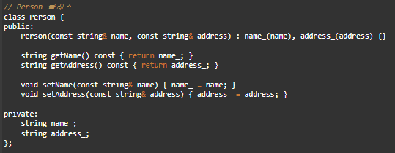
Person 클래스
Person: 이름(name)과 주소(address) 정보를 가지는 클래스

Slide 3
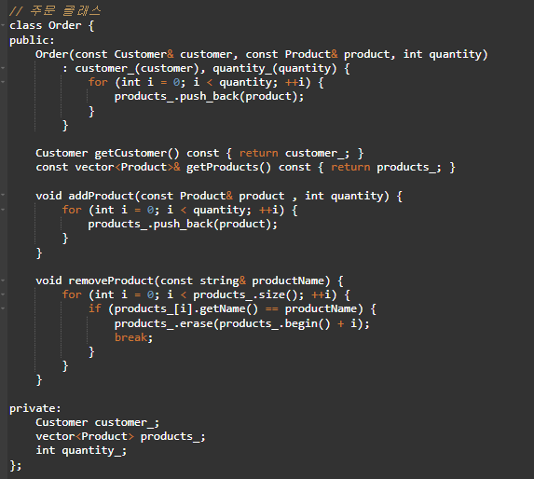
주문(Order) 클래스
Order: 고객(Customer)과 상품(Product) 정보를 가지며
주문 수량(quantity)도 함께 저장됨. 상품 추가, 삭제, 고객 정보 변경 기능이 포함됨

Slide 4

고객(Customer) 클래스
Customer: 이름(name)과 주소(address) 정보를 가지며 Person 클래스를 상속받음

Slide 5
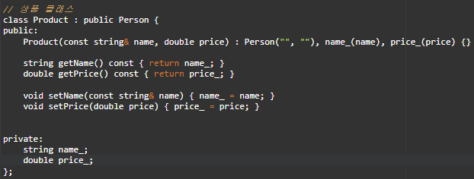
상품(Product) 클래스
Product: 이름(name)과 가격(price) 정보를 가지며 Person 클래스를 상속받음

Slide 6
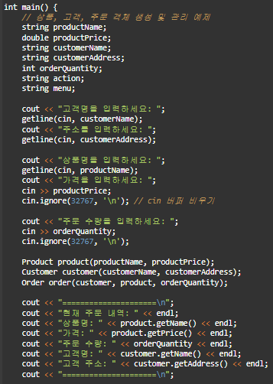
Main함수
main: 사용자로부터 입력을 받아 Product, Customer, Order 객체를 생성하고 출력하는 함수. 또한, while문을 이용해 상품 추가, 삭제, 고객 정보 변경 기능을 구현함.

Slide 7
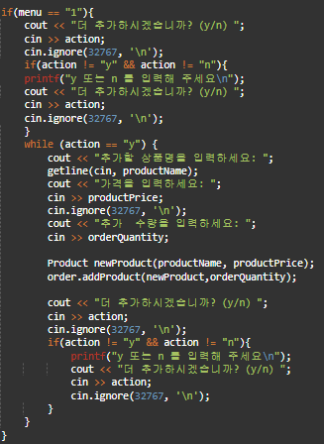
상품 추가
상품 추가 (menu == "1"): 사용자로부터 추가 여부를 묻고, 추가할 경우에는 상품명, 가격, 수량을 입력받아 Product 객체를 생성하고 order 객체에 추가합니다. 추가 여부를 반복해서 물어보고, 추가하지 않을 경우 다음 동작을 수행합니다.

Slide 8
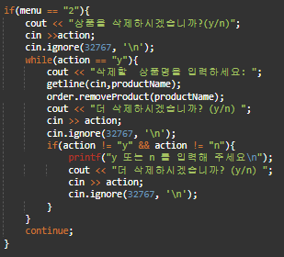
상품 제거
상품 제거 (menu == "2"): 사용자로부터 상품 제거 여부를 묻고, 제거할 경우에는 제거할 상품명을 입력받아 order 객체에서 해당 상품을 제거합니다. 제거 여부를 반복해서 물어보고, 제거하지 않을 경우 다음 동작을 수행합니다.

Slide 9
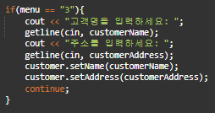
고객 정보 변경
고객 정보 변경 (menu == "3"): 사용자로부터 새로운 고객명과 주소를 입력받아 customer 객체의 이름과 주소를 변경합니다.

Slide 10
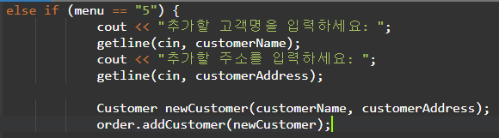
고객 정보 추가
이 코드는 사용자로부터 고객의 이름과 주소를 입력받아, 새로운 고객 객체를 생성하고 이를 주문 객체의 고객 목록에 추가합니다.

Slide 11

고객 정보 삭제
이 코드는 사용자로부터 삭제할 고객의 이름을 입력받아, 해당 고객을 주문 객체의 고객 목록에서 제거합니다.

Slide 12
고객 목록 출력
이 코드는 주문 객체의 고객 목록을 가져와서 출력하는 역할을 합니다.

Slide 13
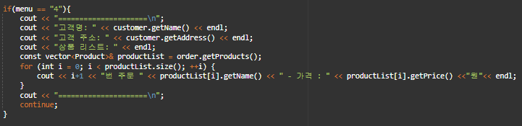
출력
주문 내역 출력 (menu == "4"): customer 객체의 이름과 주소를 출력하고, order 객체의 상품 리스트를 출력합니다. 각 상품의 번호, 이름, 가격을 순서대로 출력합니다.
마지막으로, continue 문을 통해 다시 반복문의 처음으로 돌아가서 새로운 메뉴를 선택할 수 있도록 합니다. 이를 통해 메뉴 선택과 해당 동작을 반복적으로 수행할 수 있습니다.

Slide 14
감사합니다.

